Slide 1
Kaj je informatika?
Informatika je veda, ki se ukvarja z informacijami in povezuje različne veje znanosti:
  matematiko
  računalništvo
  telekomunikacije
  elektrotehniko
  elektroniko
  kibernetiko
  ...

Slide 2
INFORMATIKA
Področja, uporabe računalnika:
  INDUSTRIJA
  (nadzorovanje, vodenje, krmiljenje procesov)
  INSTITUTI in raziskovalne ustanove
  BANKE (LB, bankomat ...)
  ŠOLE, BOLNICE, POLICIJA, VOJSKA
  POŠTA, TRGOVINE ... ( dopolni !!! )

Slide 3
Kaj je informacija?
Informacija je urejen sklop podatkov, ki govori o odnosu ali pojavu in pove vedno nekaj novega.
Informacija = predznanje + podatek
Podatek je vsako zaključeno sporočilo.

Slide 4
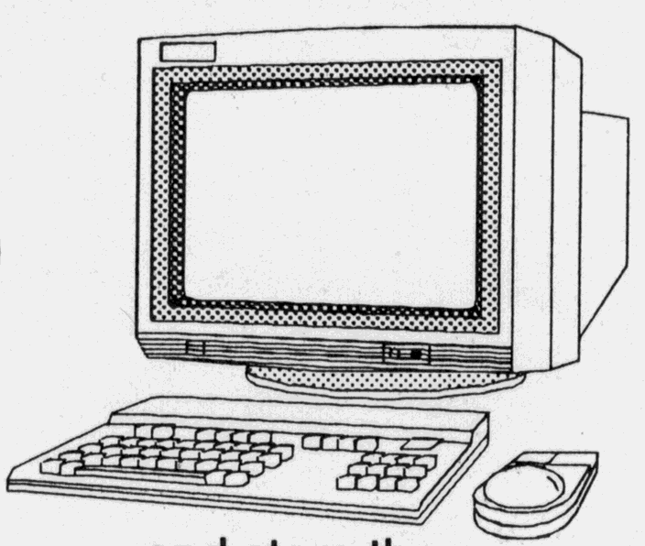
Kaj je računalnik?
OBDELAVA
PODATKI
PROGRAMI
INFORMACIJE

Slide 5
Računalnik je (elektronska) naprava za avtomatsko obdelavo podatkov.
izvaja zaporedje enolično določenih operacij.
(algoritem - program)
Algoritem je “spisek navodil” za izdelavo nekega postopka.
Program je zaporedje navodil procesorju.

Slide 6
Primer ALGORITMA za kuhanje čaja !!!
Pripravi posodo (lonec).
Napolni lonec z vodo.
Daj lonec na kuhalnik, počakaj da voda zavre
Pripravi skodelico.
Vzemi čaj iz omare.
Vstavi vrečko čaja v skodelico in jo prelij z vrelo vodo
Če želiš čaj z limono dodaj sok limone.
Postavi skodelico na mizo in sladkaj !

Slide 7
IZ ZGODOVINE

Slide 9
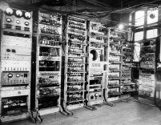

Slide 10
KLJUČNI DOGODKI

Slide 13
OSNOVNA RAZVRSTITEV RAČUNALNIKOV
RAČUNALNIKI
VEČNAMENSKI
SPECIALIZIRANI
MIKRORAČUNALNIKI
MINI RAČUNALNIKI
VELIKI RAČUNALNIKI
SUPERRAČUNALNIKI
OSEBNI RAČUNALNIKI
VEČUPORABNIŠKI SISTEMI
PRENOSNI
NAMIZNI
DELOVNE POSTAJE

Slide 14
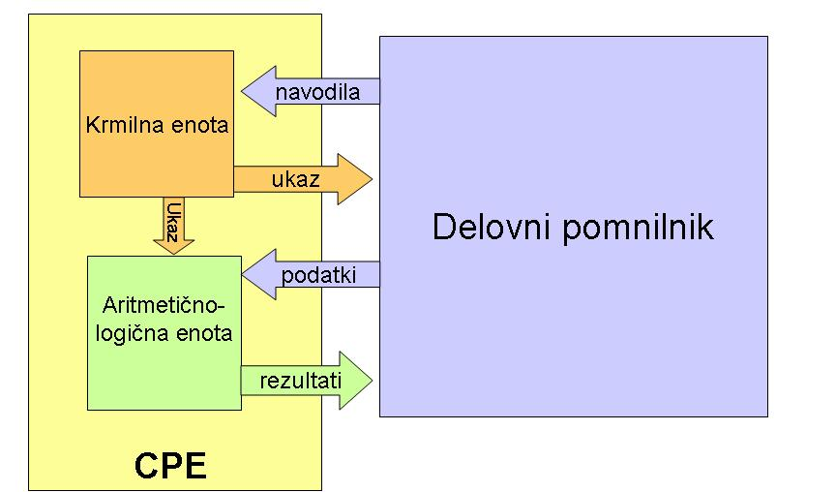
ZGRADBA RAČUNALNIKA
Več preberi na strani.

Slide 15
CENTRALNI DEL OSEBNEGA RAČUNALNIKA
2. Matična plošča
  stikala in lučke
  procesor
  notranji (hitri in delovni) pomnilnik
  BIOS ROM
  vtič za tipkovnico
  krmilna vezja, ura, baterija, pomnilnik CMOS
  razširitveni vtiči( ISA, PCI, AGP)
  drugi krmilniki
1. Ohišje
  napajalnik
  notranja in zunanja razširitvena mesta
  stikala in lučke

Slide 16
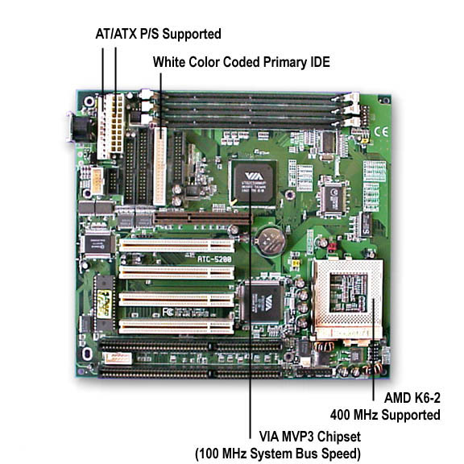
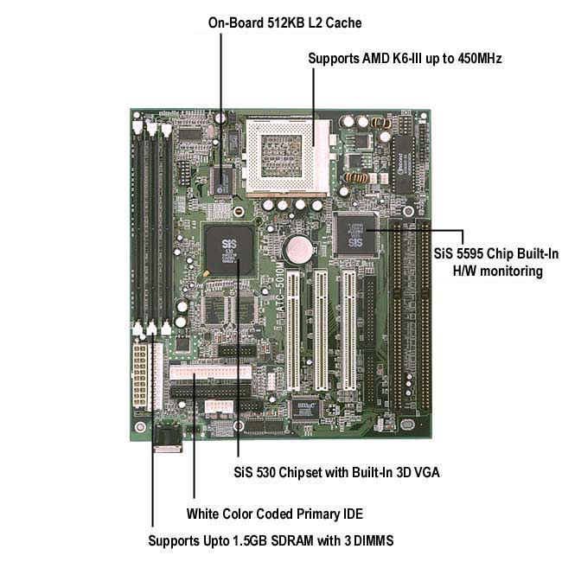
MATIČNE PLOŠČE

Slide 17
3. Razširitvene kartice
  grafična kartica
  vmesniki:zaporedni, vzporedni, SCSI, PCMCIA, USB, igralna palica,…
  diskovni krmilniki
  zvočna kartica
  video kartica
  mrežna kartica
  fax/modem/ISDN
  ...
4. Zunanje pomnilniške in vhodno-izhodne enote
  trdi diski
  disketne enote
  bralnik(pisalnik) CD-ROM, DVD-ROM
  tračna enota

Slide 18
NOTRANJE KOMPONENTE RAČUNALNIKA
Komponenta | Bistvene lastnosti
Procesor | tip
 | proizvajalec
 | hitrost (ura, takt)
 | št. bitov
 | predpomnilnik
Pomnilnik (RAM) | velikost
 | tip
 | tip podnožij
Matična plošča | tip
 | št.vtičev ISA,PCI,AGP
 | vgrajeni vmesiki
Ohišje | lastnosti napajalnika
 | notranja in zunanja razširitvena mesta
 | tip ohišja

Slide 19
VRSTE INFORMACIJ

Slide 20
PREDSTAVITEV INFORMACIJ

Slide 21
Informacije in računalnik:
Ali lahko informacije merimo ?
Informacije so merljive količine. Enota za merjenje informacije je BIT (BInary digiT)
BIT je tista informacija, s katero dobimo odgovor na vprašanje, na katero sta mogoča dva enakoverjetna odgovora. (DA=1 / NE=0)
Primer: “met kovanca” (številka, grb)

Slide 22
Informacije in računalnik:
Enote za merjenje informacij:
Osnovna enota za merjenje informacij je BIT.
Večje enote so naslednje: BYTE, Beseda, Blok
Byte= 8 Bitov
Beseda=16 Bitov
Blok= 32 Bitov
Z 8 BITi lahko opišemo 256 različnih stanj. To je dovolj za kodiranje latinske abecede:
Ti znaki so osnova za ASCII tabelo. American Standard Code Information Ineterchange

Slide 23
MERJENJE INFORMACIJ
enota: bit (binary digit)
1 bit
2 izida : 1 ali 0, to je 2¹
1
0
1,1
1,0
2 bita
4 izidi:
To je 2²
1
1
0,1
0,0
3 biti
8 izidov
1
1
1
1,1,1
1,1,0
1,0,0
0,0,0
0,0,1
0,1,1
1,0,1
0,1,0
To je 2³

Slide 24
ASCII tabela - kodiranje tipkovnice
10 številk (0 1 2 3 4 5 6 7 8 9)
26 velikih črk angleške abecede:
(A B C D E F G H I J K L M N O P R S T U V Z X Y W Q)
26 malih črk angleške abecede:
(a b c d e f g h i j k l m n o p r s t u v z x y w q)
25 posebnih znakov:
(! “ # $ % & / ( ) = ? *+ - . , ; : - _ < > ... )
Funkcijske tipke in druge tipke
Skupno število znakov = 95 2⁷ = 128

Slide 25
PREDSTAVITEV PODATKOV V RAČUNALNIKU
Zlog ali BYT je računalniška beseda in prestavlja posamezen
znak na tipkovnici. Vsak znak na tipkovnici je kodiran v dvojiški številčni sistem. Koda po kateri so znaki kodirani se imenuje ASCII ( American Standard Code for Information Interchange) koda.
1
0
0
1
1
0
1
1

Slide 26
KOLIČINA PODATKOV
Količina bajtov
Ime | Simbol | Količina
kilobajt | kB | 2¹⁰ (10³)
megabajt | MB | 2²⁰ (10⁶)
gigabajt | GB | 2³⁰ (10⁹)
terabajt | TB | 2⁴⁰ (10¹²)
petabajt | PB | 2⁵⁰ (10¹⁵)
eksabajt | EB | 2⁶⁰ (10¹⁸)
zetabajt | ZB | 2⁷⁰ (10²¹)
jotabajt | YB | 2⁸⁰ (10²⁴)

Slide 27
PROGRAMSKA OPREMA
SISTEMSKA OPREMA

Slide 28
Programska oprema: (SOFTWARE)
Delitev programske opreme:
  Tržni (komercialni) programi
  Preizkusni (shareware) programi
  Javni (freeware) programi
  Demo programi

Slide 29
Uporabniška programska oprema:
Računalniške igre:
Programi za delo z grafiko
Programi za delo z zvokom
Storitveni programi
Programi v omrežju Internet
Sistemski programi

Slide 30
Uporabniška programska oprema:
Računalniške igre:
  arkadne (Doom, Marsovčki, ... )
  pustolovske (Larry, Sky, ... )
  simulatorji (letalo, avto, motor ... )
  strateške (šah, dama, karte ... )

Slide 31
Uporabniška programska oprema:
Programi za delo z grafiko: (CAD)
CAD = Computer Aided Design
  Auto CAD (strojniško načrtovanje)
  OrCAD, P-CAD (elektrotehniško načrtovanje)
  Corell Draw (splošno risanje)
  PaintBrush - Slikar (risanje za otroke)

Slide 32
Uporabniška programska oprema:
Z računalnikom želimo poslušati glasbo. Kaj vse mora vsebovati računalnik?
  Zvočna kartica (Sound Blaster)
  Zvočniki
  Mikrofon
  Programi za delo z zvokom:
  Pogon za CD-ROM (priporčljivo)
  Povezavo v internet omrežje (priporčljivo)

Slide 33
Uporabniška programska oprema:
Storitveni programi: (MS Office)
Programi za urejanje besedil (MS Word, ...)
Programi za elektronske preglednice (MS Excel, ...)
Programi za prikazovanje (MS Power Point, ...)
Programi za podatkovne baze (MS Access, ...)
Programi za izdelovanje predlog (MS Publisher, ...)
Programi za elektronsko pošto (MS Outlook, ...)
Priročni HELP programi (fukcijska tipka F1)

Slide 34
Uporabniška programska oprema:
Programi v omrežju Internet:
Programi za izdelovanje spletnih strani
(Dreamviewer, Front Page, Flash…)
Programi za iskanje informacij
(Internet Explorer, Netscape Navigator…)
Programi za računalniško komunikacijo
(FTP Explorer, TelNET, …)
Programi za elektronsko pošto
(MS Outlook, Eudora, Pegasus Mail…)

Slide 35
Uporabniška programska oprema:
Sistemski programi:
Programi za izpopolnitev operacijskega sistema
Programi za izboljšanje strojne opreme
Programska orodja

Slide 36
OPERACIJSKI SISTEM
Operacijski sistem (kratica OS, angleško Operating system) je programska oprema neobhodna za delovanje računalnika. Deluje kot vmesnik med uporabnikom in strojno opremo računalnika.
STROJNA OPREMA
OPERACIJSKI SISTEM
UPORABNIK

Slide 37
DATOTEKA
Datoteka (angleško File) je skupina podatkov v operacijskem sistemu, ki predstavlja zaključeno celoto. Običajno se nahaja na disku ali na magnetnem traku. Datoteka ima sebi lastno ime, lastnika, atribute. Glede na vsebino je programska ali podatkovna datoteka.
Vse datoteke so shranjene v binarni obliki.
Datoteke so v operacijskem sistemu organizirane v mape (tudi direktorije).

Slide 38
IMENOVANJE DATOTEK
Jabolko . txt
Osnovno ime
pika
podaljšek

Slide 39
PRIMERI
Podaljšek | Primer | Opis podatkov v datoteki
txt | Vabilo.txt | Neurejeno besedilo
bmp | Jabolko.bmp | Slika
doc | Slokar.doc | Sestavek narejen z urejevalnikom Word
exe | Slikar.exe | Program
tmp | A34Xrt.tmp | Začasna datoteka

